Slide 1


Java 面向对象程序设计
软件学院 贾伟峰

Slide 2
复习
第一次课的内容
类
class
对象
new
抽象、具体
垃圾回收
C语言
面向过程
Java语言
面向对象
对象无处不在
new之后，可能会有垃圾
自动回收
强制回收
System.gc()
finalize()
构造方法
new之后
默认就有
this
无参、有参
类与对象
面向对象

Slide 3
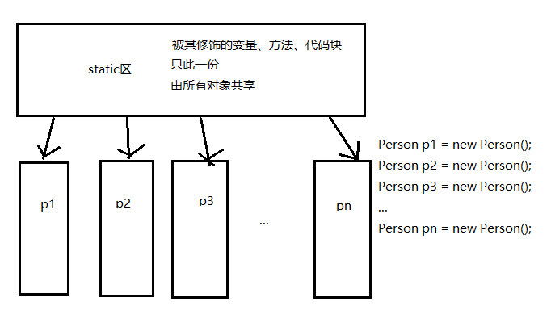
static

Slide 4
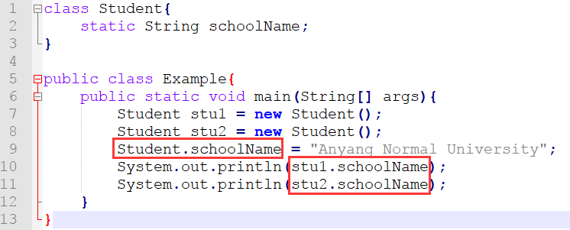
static成员变量

Slide 5
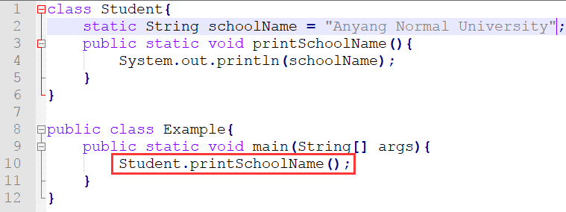
static方法

Slide 6
static代码块
只在第一次使用的时候执行。仅执行1次的代码块。
常用于类中属性的初始化(p97)

Slide 7
设计模式：单例模式
单例模式
非单例模式
只有一个实例
可以多个实例
VS
从编程角度保证
无考虑
肯定有static
只在有需求的时候用static
构造方法私有
构造方法公开
无new, getInstance()
写类的时候考虑new的使用

Slide 8
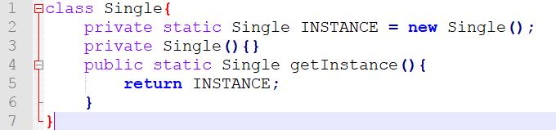
单例模式代码写法

Slide 9
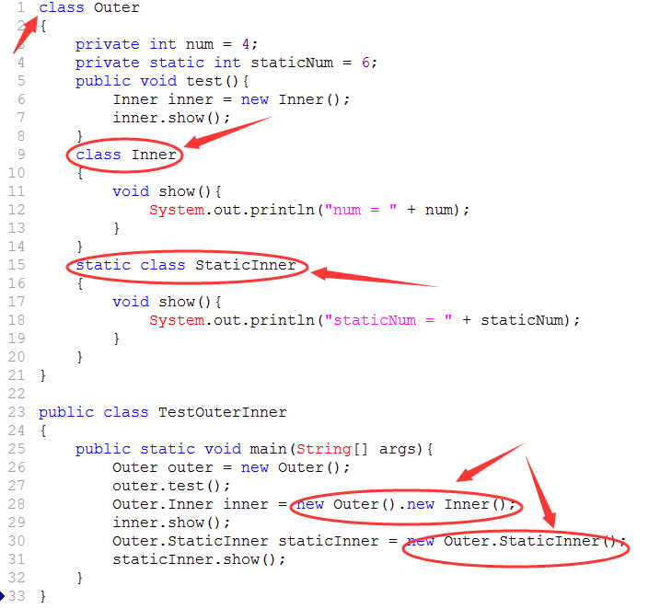
内部类
■类中类
01
02
■静态内部类
封装！
03
04
■方法内部类

Slide 10
Java的帮助文档
Javadoc命令
p104
http://docs.oracle.com/javase/8/docs/api/
CHM格式的文档
生成
最新文档
更方便
利用文档
知识无限
课本上的只是皮毛
全面的知识在文档中

Slide 11
总结
第二次课的内容
设计模式
单例模式
private构造方法
文档
变量
方法
代码块
javadoc命令
jdk文档
学会使用文档
内部类
普通内部类
静态内部类
方法内部类
单例模式
static

Slide 12
二、取得成绩的原因和经验
宏观环境的利好
自身对目标的重视
公司给予的大力支持
自身能力的提升
竞争对手的失误
对市场前瞻性的认识

Slide 13

培训学习情况
■请输入您标题
这里可以输入可长可短的段落文字这里可以输入可长可短的段落文字这里可以输入可长可短的段落文字这里可以输入可长可
■请输入您标题
这里可以输入可长可短的段落文字这里可以输入可长可短的段落文字这里可以输入可长可短的段落文字这里可以输入可长可
■请输入您标题
这里可以输入可长可短的段落文字这里可以输入可长可短的段落文字这里可以输入可长可短的段落文字这里可以输入可长可

Slide 14



宏观环境的利好
■请输入您标题
■请输入您标题
这里可以输入可长可短的段落文字这里可以输入可长可短的段落文字这里可以输入可长可短的段落文字这里可以输入可长可
宏观利好
表现三
宏观利好
表现一
这里可以输入可长可短的段落文字这里可以输入可长可短的段落文字这里可以输入可长可短的段落文字这里可以输入可长可
宏观利好
表现二
■请输入您标题
这里可以输入可长可短的段落文字这里可以输入可长可短的段落文字这里可以输入可长可短的段落文字这里可以输入可长可

Slide 15





公司领导给予的大力支持
战略上的指导
政策上的倾斜
这里输入简要的文字说明这里输入简要的文字说明这里输入简要的文字说明这里输入简要的文字说明这里输入简要的文字说明
01
02
这里输入简要的文字说明这里输入简要的文字说明这里输入简要的文字说明这里输入简要的文字说明这里输入简要的文字说明
资金上的支持
人事上的帮助
这里输入简要的文字说明这里输入简要的文字说明这里输入简要的文字说明这里输入简要的文字说明这里输入简要的文字说明
03
04
这里输入简要的文字说明这里输入简要的文字说明这里输入简要的文字说明这里输入简要的文字说明这里输入简要的文字说明

Slide 16

竞争对手的失误
■失误三
这里输入简要的文字说明这里输入简要的说明
■失误二
■失误一
竞争对手主要犯了四个错误，给我们留下了机会
这里输入简要的文字说明这里输入简要的说明
这里输入简要的文字说明这里输入简要的说明
■失误四
这里输入简要的文字说明这里输入简要的说明

Slide 17
团队自身对目标的重视
思想步调一致
计划周密合理
行动快捷有效
这里请输入文本信息
这里请输入文本信息
这里请输入文本信息
这里请输入文本信息
这里请输入文本信息
这里请输入文本信息
这里请输入文本信息
这里请输入文本信息
这里请输入文本信息
这里请输入文本信息
这里请输入文本信息
这里请输入文本信息
这里请输入文本信息
这里请输入文本信息
这里请输入文本信息
这里请输入文本信息
这里请输入文本信息
这里请输入文本信息
这里请输入文本信息
这里请输入文本信息
这里请输入文本信息
这里请输入文本信息
这里请输入文本信息
这里请输入文本信息
提前一个月完成计划，创造了多项第一

Slide 18
对市场前瞻性的认识
对市场增长趋
势认识正确
对时间节点
把握的准确
这里输入您的文字这里输入您的文字这里输入您的文字这里输入您的文字这里输入您
操作方式
正确
这里输入您的文字这里输入您的文字
这里输入您的文字这里输入您的文字

Slide 19
三、不足之处及原因分析
某些问题认识上不足
对竞争对手分析不够
一些目标制定脱离实际
自身能力有待提高
执行力有待加强

Slide 20

部分问题主观认识不足
这里输入简要说明文字或列举事例这里输入简要说明文字或列举事例这里输入简要说明文字或列举事例这里输入
部分问题认识不足
这里输入简要说明文字或列举事例这里输入简要说明文字或列举事例这里输入简要说明文字或列举事例这里输入简要说明文字或列举事例这里输入简要说明文字或列举事例这里输入简要说明文字或列举事例
行动迟缓甚至没有行动
导致被动给对手留有空间
这里输入简要说明文字或列举事例这里输入简要说明文字或列举事例
这里输入简要说明文字或列举事例这里输入简要说明文字或列举事例
这里输入简要说明文字或列举事例这里输入简要说明文字或列举事例

Slide 21
部分计划制定脱离现实
请输入您的文字请输入您的文字请输入您的文字请输入您的文字请输入您的文字
目标
75%
请输入您的文字对目标进行说明请输入您的文字对目标进行说明请输入您的文字对目标进行说明
实际
请输入您的文字请输入您的文字请输入您的文字请输入您的文字请输入您的文字
34%
请输入您的文字对实际情况进行说明

Slide 22




执力行有待加强
这里输入您的文字内容这里输入您的文字内容这里输入您的文字内容这里输入您的文字内容这里输入您的文字内容
问题一：
不想做
这里输入您的文字内容这里输入您的文字内容这里输入您的文字内容这里输入您的文字内容这里输入您的文字内容
问题二：
不会做
这里输入您的文字内容这里输入您的文字内容这里输入您的文字内容这里输入您的文字内容这里输入您的文字内容
问题三：
做不好

Slide 23
对竞争对手分析不够
请输入您的标题
请输入您的标题
输入您的文字内容
输入您的文字内容
输入您的文字内容
输入您的文字内容
输入您的文字内容
输入您的文字内容
输入您的文字内容
输入您的文字内容
01
02
请输入您的标题
请输入您的标题
输入您的文字内容
输入您的文字内容
输入您的文字内容
输入您的文字内容
输入您的文字内容
输入您的文字内容
输入您的文字内容
输入您的文字内容
03
04

Slide 24

自身能力有待提高
市场感知能力
这里输入您的文字这里输入您的文字这里输入您的文字这里输入您的文字这里输入您这里输入您的文字这里输入您这里输入您的文字这里输入您
客户开拓能力
这里输入您的文字这里输入您的文字这里输入您的文字这里输入您的文字这里输入您这里输入您的文字这里输入您这里输入您的文字这里输入您这里输入您的文字这里输入您

Slide 25
四、当前形势分析
行业发展预测
内部环境分析
竞争对手动向预测
SWOT分析

Slide 26
行业发展预测
这里输入段落文本这里输入段落文本这里输入段落文本这里输入段落文本
正面
观点一
这里输入段落文本这里输入段落文本这里输入段落文本这里输入段落文本
负面
观点一
正面
观点二
这里输入段落文本这里输入段落文本这里输入段落文本这里输入段落文本
这里输入段落文本这里输入段落文本这里输入段落文本这里输入段落文本
负面
观点二
正面
观点三
这里输入段落文本这里输入段落文本这里输入段落文本这里输入段落文本
这里输入段落文本这里输入段落文本这里输入段落文本这里输入段落文本
负面
观点二

Slide 27
竞争对手动向预测
1
2
3
渠道战
促销战
新产品
这里输入段落文本这里输入段落文本这里输入段落文本这里输入段落文本这里输入段落文本这里输入段落文本这里输入段落文本这里输入段落文本这里输入段落文本这里输入段落文本这里输入段落文本这里输入段落文本这里输入段落文本这里输入段落文本
这里输入段落文本这里输入段落文本这里输入段落文本这里输入段落文本这里输入段落文本这里输入段落文本这里输入段落文本这里输入段落文本这里输入段落文本这里输入段落文本这里输入段落文本这里输入段落文本这里输入段落文本这里输入段落文本
这里输入段落文本这里输入段落文本这里输入段落文本这里输入段落文本这里输入段落文本这里输入段落文本这里输入段落文本这里输入段落文本这里输入段落文本这里输入段落文本这里输入段落文本这里输入段落文本这里输入段落文本这里输入段落文本

Slide 28






内部环境分析
正面影响因素
负面影响因素
段落一：单击添加内容文字单击添加段落文字单击添加段落文字。
段落二：单击添加内容文字单击添加段落文字单击添加段落文字。
段落三：单击添加内容文字单击添加段落文字单击添加段落文字单击添加段落文字单击添加段落文字。
段落一：单击添加内容文字单击添加段落文字单击添加段落文字。
段落二：单击添加内容文字单击添加段落文字单击添加段落文字。
段落三：单击添加内容文字单击添加段落文字单击添加段落文字单击添加段落文字单击添加段落文字。

Slide 29
内部环境分析
这里输入段落文本这里输入段落文本这里输入段落文本这里输入段落文本
这里输入段落文本这里输入段落文本这里输入段落文本这里输入段落文本
威胁
优势
SWOT
劣势
这里输入段落文本这里输入段落文本这里输入段落文本这里输入段落文本
这里输入段落文本这里输入段落文本这里输入段落文本这里输入段落文本
机会

Slide 30
五、下一步工作计划
总体思路
完成方法
具体目标
保障措施

Slide 31


总体思路
1
3
单击添加内容文字单击添加段落文字单击添加段落文字。
单击添加内容文字单击添加段落文字单击添加段落文字。
2
4
单击添加内容文字单击添加段落文字单击添加段落文字。
单击添加内容文字单击添加段落文字单击添加段落文字。

Slide 32
具体目标
目标内涵一：您的文字内容您的文字内容您的文字内容您的文字内容您的文字内容您的文字内容您的文字内容
目标内涵一：您的文字内容您的文字内容您的文字内容您的文字内容您的文字内容您的文字内容您的文字内容
初步
目标
进一步目标
目标内涵一：您的文字内容您的文字内容您的文字内容您的文字内容您的文字内容您的文字内容您的文字内容
目标内涵一：您的文字内容您的文字内容您的文字内容您的文字内容您的文字内容您的文字内容您的文字内容

Slide 33
完成步骤
某某某操作方案
点击添加文本 点击添加文本
点击添加文本 点击添加文本
点击添加文本 点击添加文本
STEP 4
点击添加文本 点击添加文本
点击添加文本 点击添加文本
点击添加文本 点击添加文本
点击添加文本 点击添加文本
点击添加文本 点击添加文本
点击添加文本 点击添加文本
STEP 3
点击添加文本 点击添加文本
点击添加文本 点击添加文本
点击添加文本 点击添加文本
STEP 2
STEP 1

Slide 34



完成步骤
步骤一
单击此处填加文字内容单击此处填加文字内容单击此处填加文字内容
单击此处填加文字内容单击此处填加文字内容单击此处填加文字内容
单击此处填加文字内容单击此处填加文字内容单击此处填加文字内容
步骤二
单击此处填加文字内容单击此处填加文字内容单击此处填加文字内容
单击此处填加文字内容单击此处填加文字内容单击此处填加文字内容
单击此处填加文字内容单击此处填加文字内容单击此处填加文字内容
步骤三
单击此处填加文字内容单击此处填加文字内容单击此处填加文字内容
单击此处填加文字内容单击此处填加文字内容单击此处填加文字内容
单击此处填加文字内容单击此处填加文字内容单击此处填加文字内容

Slide 35
保障措施
1
统一思想
分解计划
6
文字内容文字内容
文字内容文字内容
文字内容文字内容
文字内容文字内容
2
保障
措施
人员调度
资金保障
文字内容文字内容
文字内容文字内容
文字内容文字内容
文字内容文字内容
5
3
培训先行
督导措施
4
文字内容文字内容
文字内容文字内容
文字内容文字内容
文字内容文字内容

Slide 36


谢谢大家!
汇报人：XXX

